Slide 1
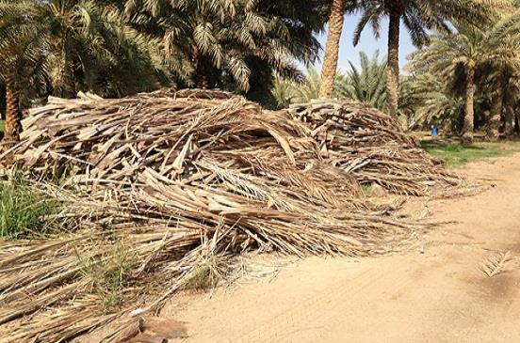
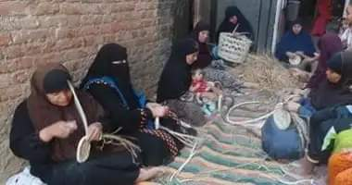
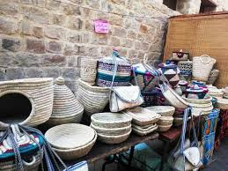
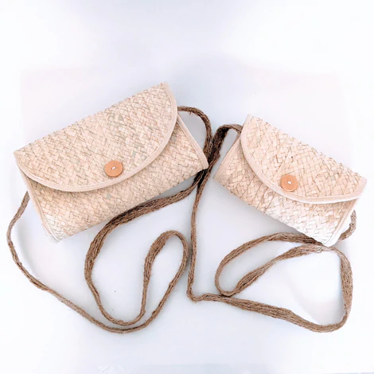
مبادرة صاحبات اليد الذهبية محافظة الفيوم
المبادرة الوطنية للمشروعات الخضراء الذكية
فئة المشروعات التنموية المتعلقة بالمرأة وتغير المناخ والاستدامة

Slide 2
أسم مقدم المشروع: سمر سعيد معوض صوفي - الوظيفة: عضو المكتب الفني لمحافظ الفيوم
المؤهلات العلمية: حاصل على درجةماجستير - دكتوراه الفلسفة في الخدمة الاجتماعية قسم التنمية والتخطيط، كلية الخدمة الاجتماعية ـ جامعة الفيوم.
ماجستير إدارة الاعمال جامعة ميزوري 2018 الممول Wisdom Foundation بمقر الجامعة الامريكية المبني اليوناني.
مقيد بجامعة اسلسكا للحصول على درجة ماجستير إدارة الاعمال الحكومية بمحنة وازرة التخطيط 2021-2022
مدير تنفيذي - مدرب :مشروع دمج المرأة بسوق العمل - منظمة العمل الدولية بالتعاون مع جامعة القاهرة. 2015- مدرب ريادة أعمال بمجال الأنشطة الاقتصادية الزراعية: جمعية دار الحنان بالفيوم بمشروع مكافحة أسواء أشكال العمالة الزراعية- الممول من اليونسيف – برنامج الغذاء العالمي- منظمة العمل الدولية.2014-2015
مدرب ريادة أعمال الشركة الدولية للتدريب وبناء القدرات بمشروع "مركز التوظيف الشامل " الممول من المفوضية السامية لشئون اللاجئين في مصر 2014
منسق مكون تحسين سبل المعيشة: جمعية كاريتاس مصر بمشروع مكافحة أسواء أشكال العمالة الزراعية- الممول من اليونسيف – برنامج الغذاء العالمي- منظمة العمل الدولية.2012- 2014

Slide 3
وصف المشروع وفكرته
تمكين المرأة العاملة بتدوير مخلفات نخل البلح إنتاج منتجات منزلية مبتكرة صديقة للبيئة سوف يقوم الديوان من خلال المشروع بالمساهمة في: رفع قدرات السيدات ومهاراتهم لتمكينهم إقتصادياً لإدارة مشروعات صديقة للبيئة ناجحة تتطور فيها مهاراتها الفنية على التصميمات الإبتكارية المختلفة للمنتجات، بالإضافة إلى آليات التغليف المختلفة وتقفيل المنتجات بجودة عالية تقديم تدريبات متخصصة للإدارة المالية للمشروع مع تيسير كافة موارد الوزارة الخاصة بتمويل المشروعات مثل صندوق التنمية المحلية أو مشروعك لتمويل إحتياجات السيدات لتطوير أو إقامة مشروعاتهم زيادة وعيهم للتحول إلى القطاع الرسمي بالإضافة إلى تزويد مهاراتهم في آليات التسويق الإلكتروني والتصوير والعرض المختلفة وكيفية التسجيل على منصات التسويق وأهمها منصة أيادي مصر التابعة لوزارة التنمية المحلية تقديم جلسات دعم وتوجيه وإرشاد خلال مدة المشروع للسيدات لتيسير المشكلات التي تواجها أثناء تنفيذ المشروع مع إعداد قاعدة بيانات بالموردين التي تتعامل معهم السيدات

Slide 4
ما تم تنفيذه:
تم تنفيذ دراسة استطلاعية لرصد مشكلات العاملات بتدوير مخلفات نخل البلح إنتاج منتجات منزلية مبتكرة صديقة للبيئة.
بدء تنفيذ دراسة خط الأساس بالتعاون مع المجلس القومي للمرأة، والرائدات الريفيات التابعات لمديرية التضامن الاجتماعي.

